Slide 1

西北工业大学研究生数学公共课
数理统计
第四版

Slide 2
第四章 假设检验
第4.1节 假设检验的基本概念
第4.2节 正态总体均值与方差 的假设检验
第4.3节 非参数假设检验方法
第4.4节 似然比检验

Slide 3
第4.1节 假设检验的基本概念
一、零假设与备选假设
二、检验规则
三、两类错误的概率和检验水平
四、势函数与无偏检验

Slide 4
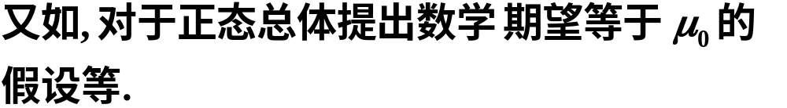
0、假设检验的基本原理
在总体的分布函数完全未知或只知其形式、但不知其参数的情况下, 为了推断总体的某些性质, 提出某些关于总体的假设.
例如, 提出总体服从泊松分布的假设;
假设检验就是根据样本对所提出的假设作出判断: 是接受, 还是拒绝.

Slide 5

基本原理
小概率推断原理：
小概率事件(概率接近0的事件)，在一次试验中，实际上可认为不会发生.
2. 基本思想方法
先提出假设H₀ , 再根据一次抽样所得到的样本值进行计算. 若导致小概率事件发生，则否认假设H₀ ; 否则，接受假设H₀ .
采用概率性质的反证法：
下面结合实例来说明假设检验的基本思想.

Slide 6
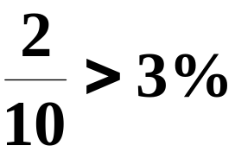
例1
某厂有一批产品，共有200件，需检验合格才能出厂. 按国家标准，次品率不得超过3%. 今在其中随机地抽取10件，发现其中有2件次品，问：这批产品能否出厂?
分析：
从直观上分析，这批产品不能出厂.
因为抽样得到的次品率：
然而，由于样本的随机性，如何才能根据抽样结果判断总体(所有产品)的次品率是否≤3%?

Slide 7

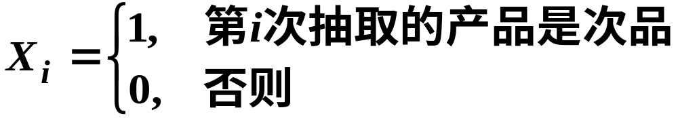




解
用假设检验法，步骤：
1º 提出假设 H₀:
其中 p为总体的次品率.
2º 设
={ 抽取的10件产品中的次品数 }

Slide 8






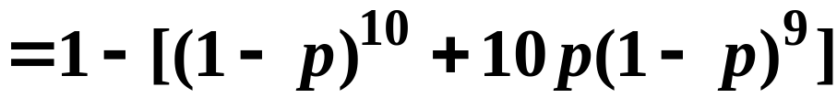
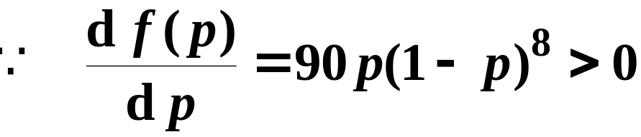
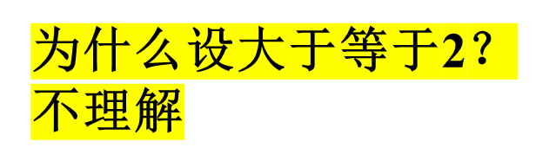
3º 在假设 H₀成立的条件下，计算

Slide 9










4º 作判断
由于在假设 H₀成立的条件下，
而实际情况是：
小概率事件竟然
在一次试验中发生了，
这违背了小概率原理，

Slide 10
是不合理的，故应该否定原假设H₀ ，认为产品
的次品率 p >3% .
所以，这批产品不能出厂.

Slide 11


例 2 某车间用一台包装机包装葡萄糖, 包得的袋装糖重是一个随机变量, 它服从正态分布.当机器正常时, 其均值为0.5公斤, 标准差为0.015公斤.某日开工后为检验包装机是否正常, 随机地抽取它所包装的糖9袋, 称得净重为(公斤):
0.497 0.506 0.518 0.524 0.498 0.511 0.520 0.515 0.512, 问机器是否正常?
分析:

Slide 12





由长期实践可知, 标准差较稳定,
问题: 根据样本值判断
提出两个对立假设
再利用已知样本作出判断是接受假设H₀(拒绝假设H₁), 还是拒绝假设H₀(接受假设H₁).
如果作出的判断是接受H₀,
即认为机器工作是正常的, 否则, 认为是不正常的.

Slide 13

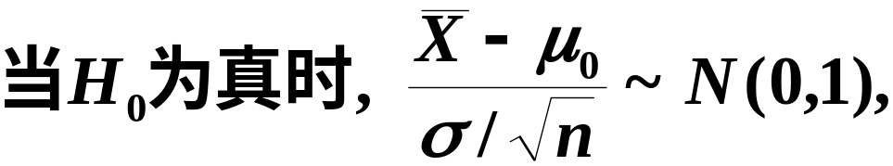

由于要检验的假设设计总体均值, 故可借助于样本均值来判断.
于是可以选定一个适当的正数k,

Slide 14
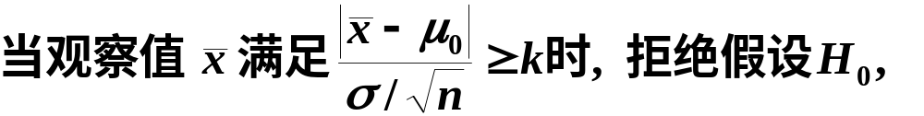
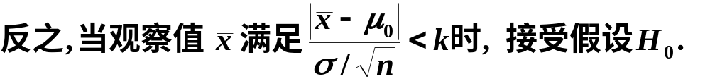
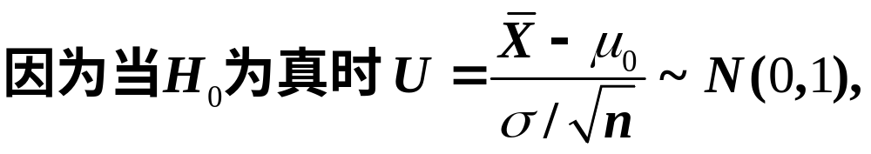
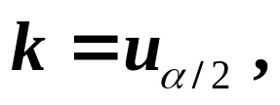
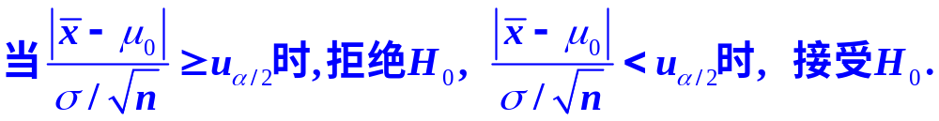
由标准正态分布分位点的定义得

Slide 15


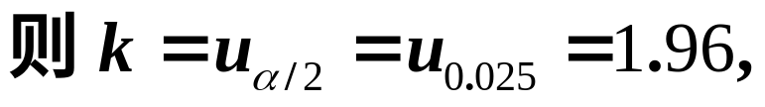

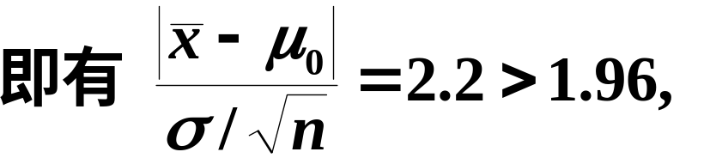

假设检验过程如下:
于是拒绝假设H₀, 认为包装机工作不正常.

Slide 16
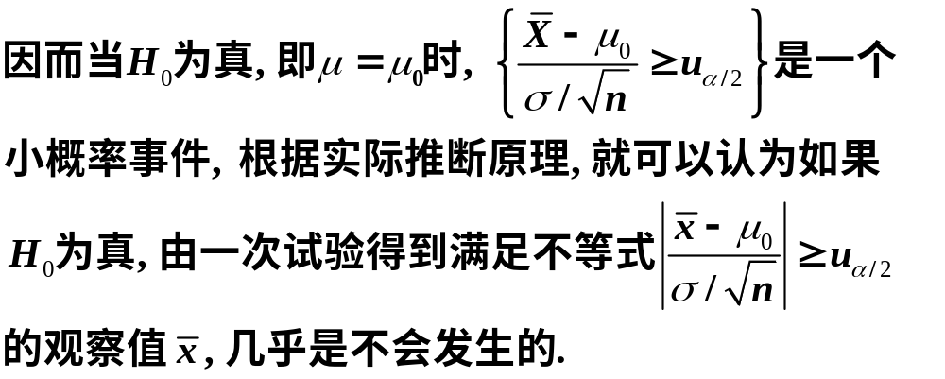
以上所采取的检验法是符合实际推断原理的.

Slide 17
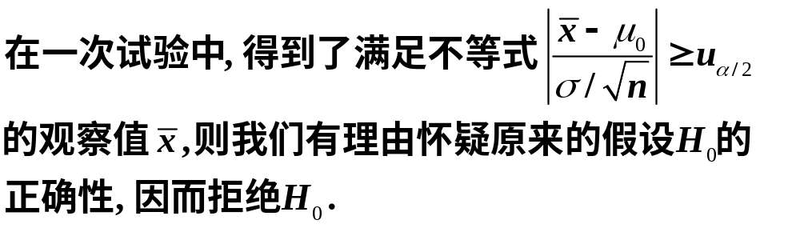
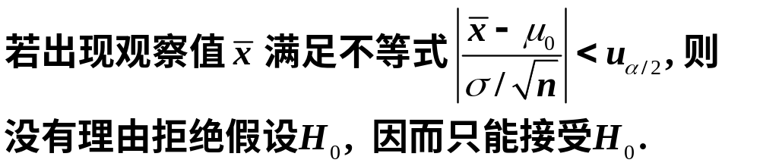

Slide 18
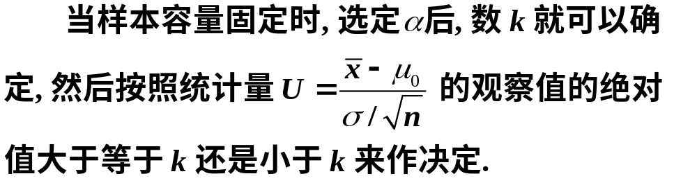
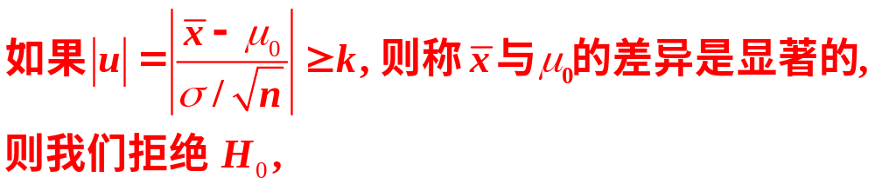
一、零假设与备选假设
1. 显著性水平

Slide 19




Slide 20


2. 检验统计量
3. 零假设与备选假设
假设检验问题通常叙述为:
注 一般以保护原假设为基础,提出原假设.

Slide 21
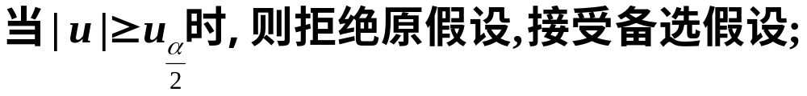

二、检验规则
1. 检验规则
在对问题作出假设以后,需要利用样本的观测值,根据一定的规则作出一种决策,是接受原假设还是拒绝原假设?这种规则就称为检验规则,
例如
例2 中的检验规则为

Slide 22
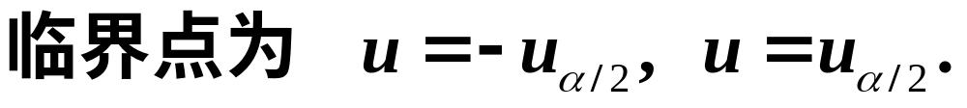
2. 拒绝域与临界点
当检验统计量取某个区域C中的值时, 我们拒绝原假设H₀, 则称区域C为拒绝域, 拒绝域的边界点称为临界点. 拒绝域一般用W来表示,即
如在前面实例中,

Slide 23
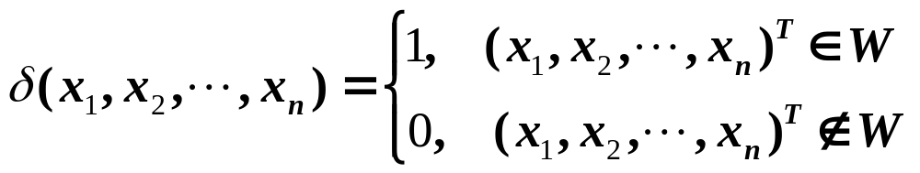
三、两类错误的概率和检验水平
1. 检验函数
由上述检验规则以及拒绝域,我们可以定义如下检验函数,其实就是一个示性函数

Slide 24
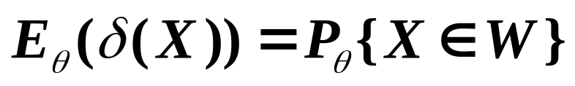
2. 两类错误及记号
假设检验的依据是: 小概率事件在一次试验中很难发生, 但很难发生不等于不发生, 因而假设检验所作出的结论有可能是错误的. 这种错误有两类:
(1) 当原假设H₀为真, 观察值却落入拒绝域, 而作出了拒绝H₀的判断, 称做第一类错误, 又叫弃真错误, 这类错误是“以真为假”. 犯第一类错误的概率是

Slide 25
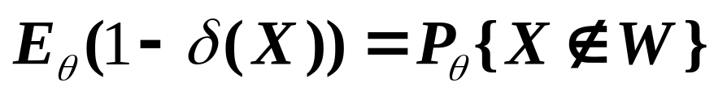
(2) 当原假设H₀不真, 而观察值却落入接受域, 而作出了接受H₀的判断, 称做第二类错误, 又叫取伪错误, 这类错误是“以假为真”.
犯第二类错误的概率记为
当样本容量 n 一定时, 若减少犯第一类错误的概率, 则犯第二类错误的概率往往增大.
若要使犯两类错误的概率都减小, 除非增加样本容量.

Slide 26

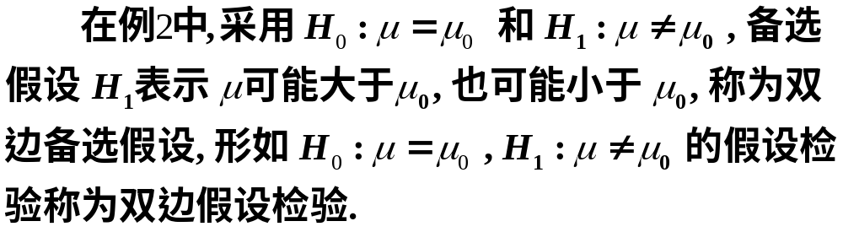
3. 显著性检验
只对犯第一类错误的概率加以控制, 而不考虑犯第二类错误的概率的检验, 称为显著性检验.
4. 双侧备选假设与双侧假设检验

Slide 27
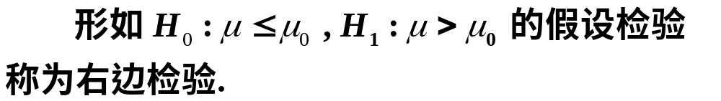


5. 右边检验与左边检验
右边检验与左边检验统称为单侧检验.

Slide 28
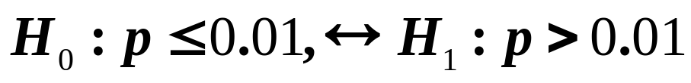
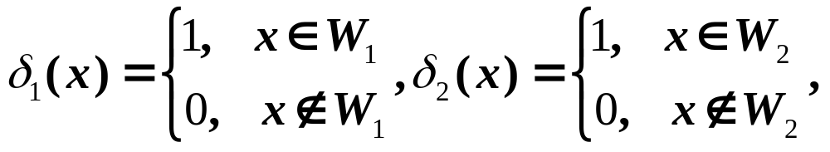
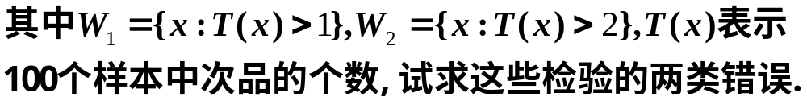
例3(p117例4.3)
某厂有一批产品，共有1000件，需检验合格才能出厂. 按国家标准，次品率不得超过1%. 今在其中随机地抽取100件，发现其中有4件次品，若选择
采用检验

Slide 29
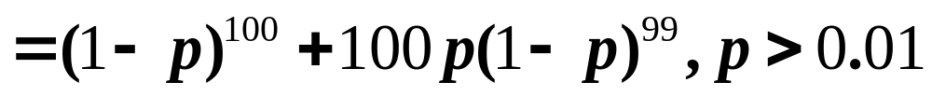
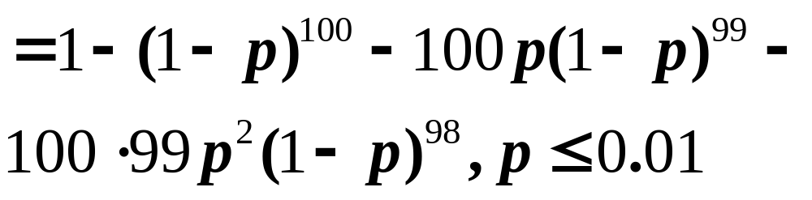
解

Slide 30
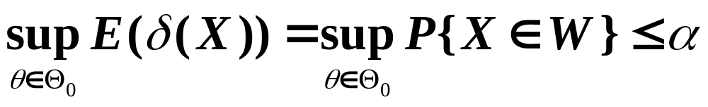
例3中检验的错误最值
检验
第一类错误最大值
第二类错误最大值
1
0.268
0.732
2
0.023
0.997
当样本容量 n 一定时, 若减少犯第一类错误的概率, 则犯第二类错误的概率往往增大.在保护零假设的条件下,Neyman-Pearson提出如下规则:对于给定的一个小正数,
注
若一个检验满足此条件,称此检验为显著性水平为
的检验.

Slide 31

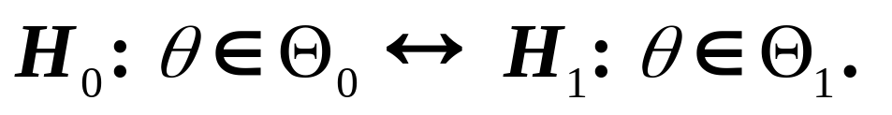
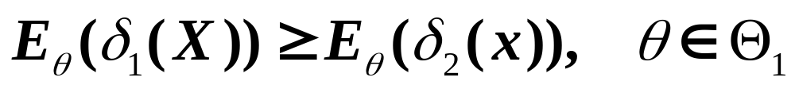
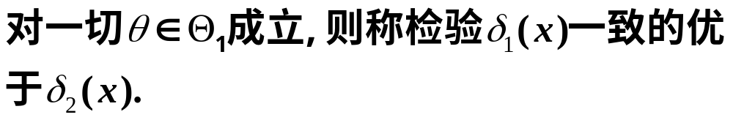
定义4.1
的显著性水平为的两个检验,若
此定义表明在限制第一类错误的基础上,第二类错误越小越优.此定义可以推广至多个检验比较.

Slide 32
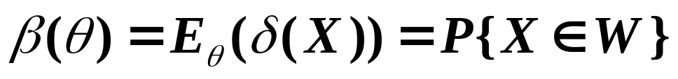
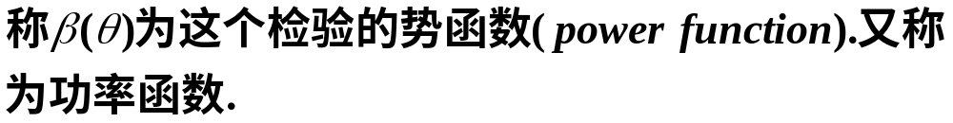

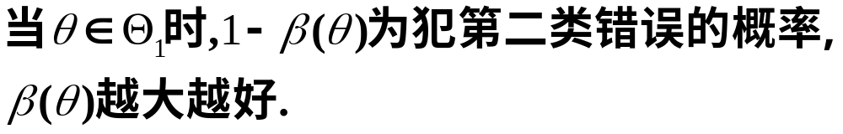
四、势函数与无偏检验
1. 势函数的定义
定义4.2
注

Slide 33
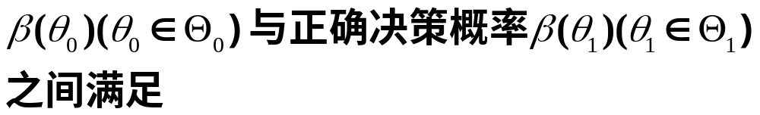
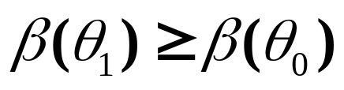
2. 无偏检验
定义
上述条件的假设是由于势函数为连续函数时,
其连续性上的合理假设.

Slide 34

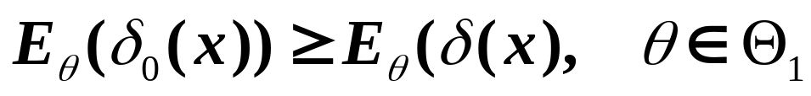

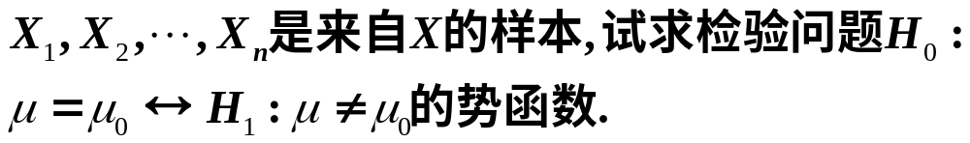
3. 一致最优势检验
定义4.3
例4(p119例4.4)

Slide 35
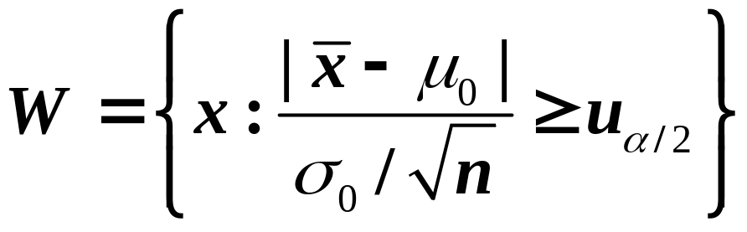
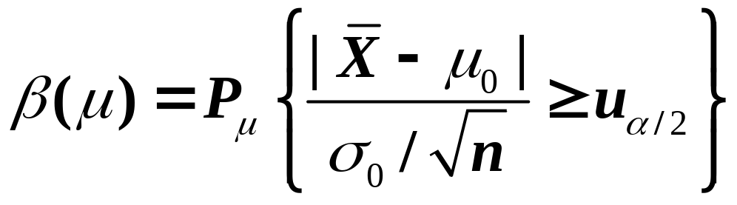
解
由例2可知,该检验的拒绝域为
则其势函数为

Slide 36

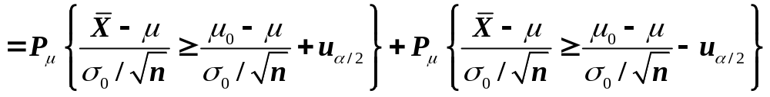
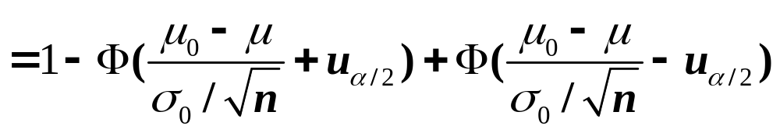
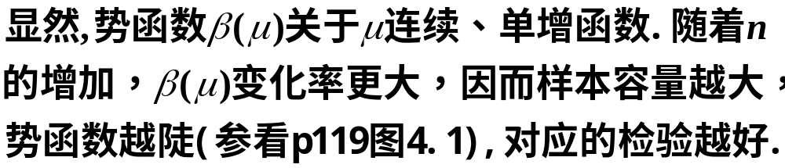

Slide 37
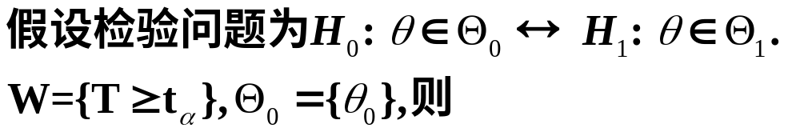
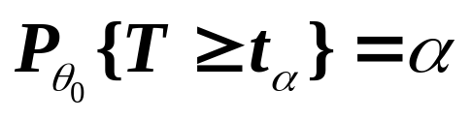
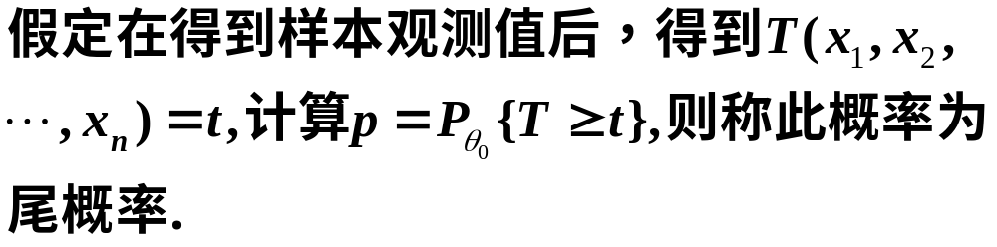
4. 尾概率
定义

Slide 38

五、小结
假设检验的一般步骤:
3. 确定检验统计量以及拒绝域形式;

Slide 39
再 见

